Slide 1



GV: Phan Anh Dũng

Slide 2








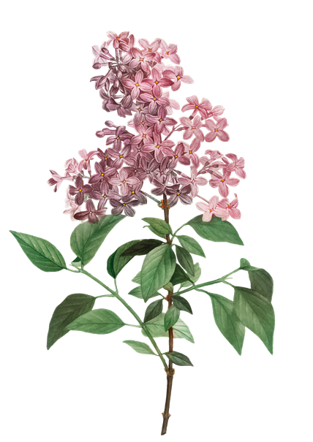


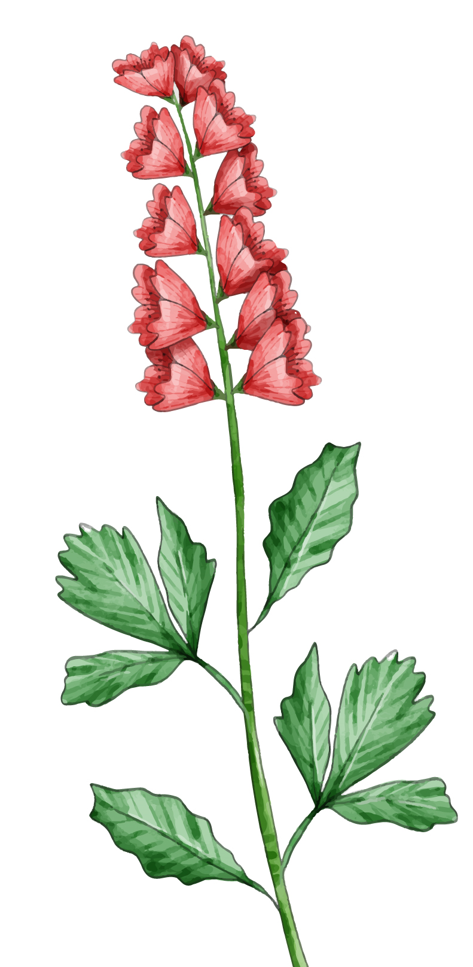


Slide 3

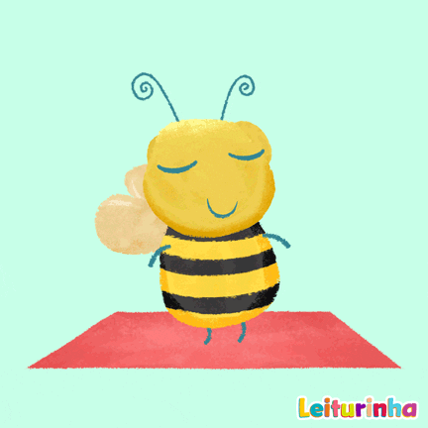





Học tiếp
5
4
3
2
1
Notes:
BẤM VÀO CÂU HỎI, TRẢ LỜI XONG QUAY LẠI RỒI BẤM VÀO HŨ MẬT ĐỂ MẬT ONG ĐẦY LÊN

Slide 4


1. Muốn so sánh hai phân số cùng tử số ta làm như thế nào?
Muốn so sánh hai phân số cùng tử số, phân số nào có mẫu số bé hơn thì phân số đó lớn hơn.
Notes:
Bấm hũ mật quay lại

Slide 5

2. So sánh hai phân số sau: $\frac{4}{25}$ và $\frac{4}{23}$
$\frac{4}{25}$ < $\frac{4}{23}$

Slide 6
3. Muốn so sánh hai phân số khác mẫu số ta làm như thế nào?
Muốn so sánh hai phân số khác mẫu số ta có thể quy đồng mẫu số hai phân số đó, rồi so sánh hai phân số cùng mẫu số.

Slide 7

4. So sánh hai phân số sau: $\frac{8}{9}$ và $\frac{24}{27}$
$\frac{8}{9}$ = $\frac{24}{27}$

Slide 8

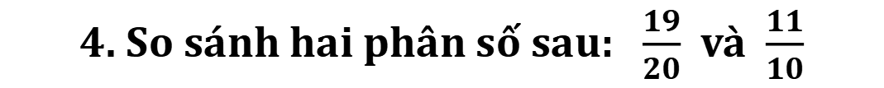
4. So sánh hai phân số sau: $\frac{19}{20}$ và $\frac{11}{10}$
$\frac{19}{20}$ < $\frac{11}{10}$
Notes:
Bấm hũ mật quay lại

Slide 9



Toán

Slide 10




Slide 11
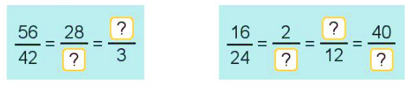
1
a) Số?
4
8
21
3
60

Slide 12
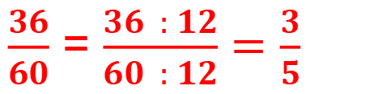
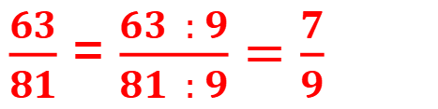
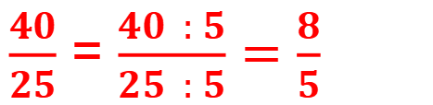
b) Rút gọn các phân số: $\frac{40}{25};\frac{63}{81};\frac{36}{60}$.
1
$\frac{40}{25}$ = $\frac{40 : 5}{25 : 5}=\frac{8}{5}$
$\frac{63}{81}$ = $\frac{63 : 9}{81 : 9}=\frac{7}{9}$
$\frac{36}{60}$ = $\frac{36 : 12}{60 : 12}=\frac{3}{5}$

Slide 13
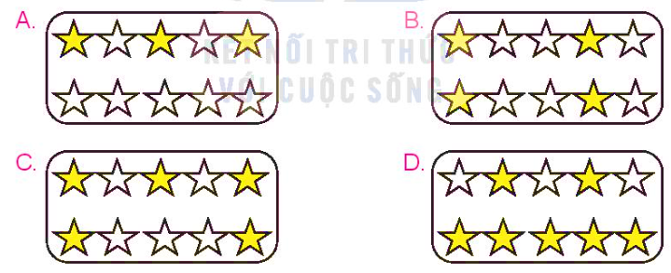
2
Chọn câu trả lời đúng.
a) Đã tô màu $\frac{2}{5}$số ngôi sao của hình nào dưới đây

Slide 14
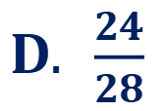
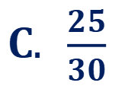
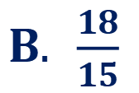
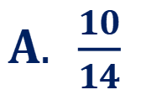

b) Phân số $\frac{5}{6}$bằng phân số nào dưới đây.
2
A$. \frac{10}{14}$
B$. \frac{18}{15}$
C$. \frac{25}{30}$
D$. \frac{24}{28}$
T$a có:\frac{5}{6}=\frac{5 x 5}{6 x 5}=\frac{25}{30}$

Slide 15
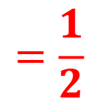
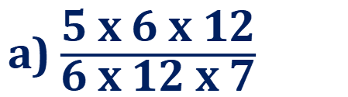
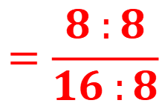
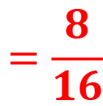

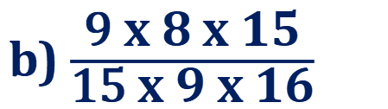
3
Tính
$$=\frac{5}{7}$$
a) $\frac{\text{5 }\text{x}\text{ 6 }\text{x}\text{ 12}}{\text{6 }\text{x}\text{ 12 }\text{x}\text{ 7}}$
$$=\frac{8}{16}$$
$$=\frac{8 :8}{16 :8}$$
$$=\frac{1}{2}$$
b) $\frac{\text{9} \text{x}\text{ 8 }\text{x}\text{ 15}}{\text{15} \text{x}\text{ 9 }\text{x}\text{ 16}}$

Slide 16

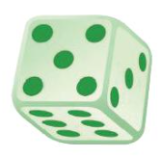
Hái hoa
Chơi theo nhóm.
Người chơi bắt đầu từ ô XUẤT PHÁT. Khi đến lượt, người chơi gieo xúc xắc. Đếm số chấm ở mặt trên xúc xắc rồi di chuyển số ô bằng số chấm đó. Nêu phân số chỉ phần đã tô màu của hình tại ô đi đến rồi hái một bông hoa ghi phân số bằng phân số đó.
Trò chơi kết thúc khi hái được tất cả 5 bông hoa.

Slide 17
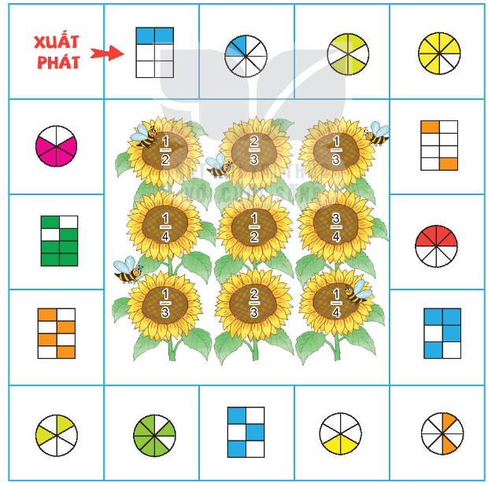

Slide 18

Dặn dò
Hoàn thành các bài tập
Chuẩn bị bài tiếp theo

Slide 19
Chúc các em
học tốt

